Slide 1

Informatiecollege duaal traject
Stage-team:
Monique Smit
Arie Hettinga
Naïma Larbi-Agzenai
Marlijn Steinmeijer
Opleiding Verpleegkunde

Slide 2
Onderwerpen
Wat is duaal studeren?
Duaal traject versus voltijd traject
Voor wie is duaal studeren geschikt?
Waar kan je solliciteren voor het duaal traject?
Contractvoorwaarden

Slide 3
Wat is duaal studeren?
Duaal studeren = werken-leren
Dienstverband van minimaal 24 uur
Begeleiding: niet anders dan bij voltijd traject
Normaliter start bij aanvang studiejaar leerjaar 3
(Halverwege het studiejaar overstappen van voltijd naar duaal? Denk ook dan aan het aanpassen van je inschrijving in Studielink!! IVG Verpleegkunde - Hogeschool Rotterdam (instructie overstappen van opleidingsvariant)

Slide 4
Duaal traject versus voltijd traject
Duaal traject
Je wordt voor minimaal 24 uur betaald
College- en boekengeld wordt vergoed
Je weet (min of meer) je stageplekken
Je leert een instelling goed kennen
Je bent werknemer (X aantal vakantiedagen, feestdagen werken etc.)
Je staat niet boventallig ingepland
Meestal mag je één keer één semester vertragen, daarna volgt ontslag
Beperkte(re) minorkeuze
Tijdens minorperiode werk je 24 uur/week
Voor- en nawerken (meestal)
Voltijd traject
Je loopt 24 uur stage per week (behalve tijdens de minor)
Je krijgt een stagevergoeding (geen college-/boekengeld)
Je stageplekken worden (deels)toegewezen vanuit de opleiding
Je ziet verschillende instellingen
Je wordt over het algemeen onregelmatig ingepland (in overleg), je hebt vakantiedagen conform het onderwijs (zie beleid website)
Verschillende stagemodellen (van individueel tot werkplekleren)
Je wordt boventallig ingepland
Bij onvoldoende stage, krijg je een nieuwe stage toegewezen
Ruime minorkeuze
Geen stage tijdens minor

Slide 5
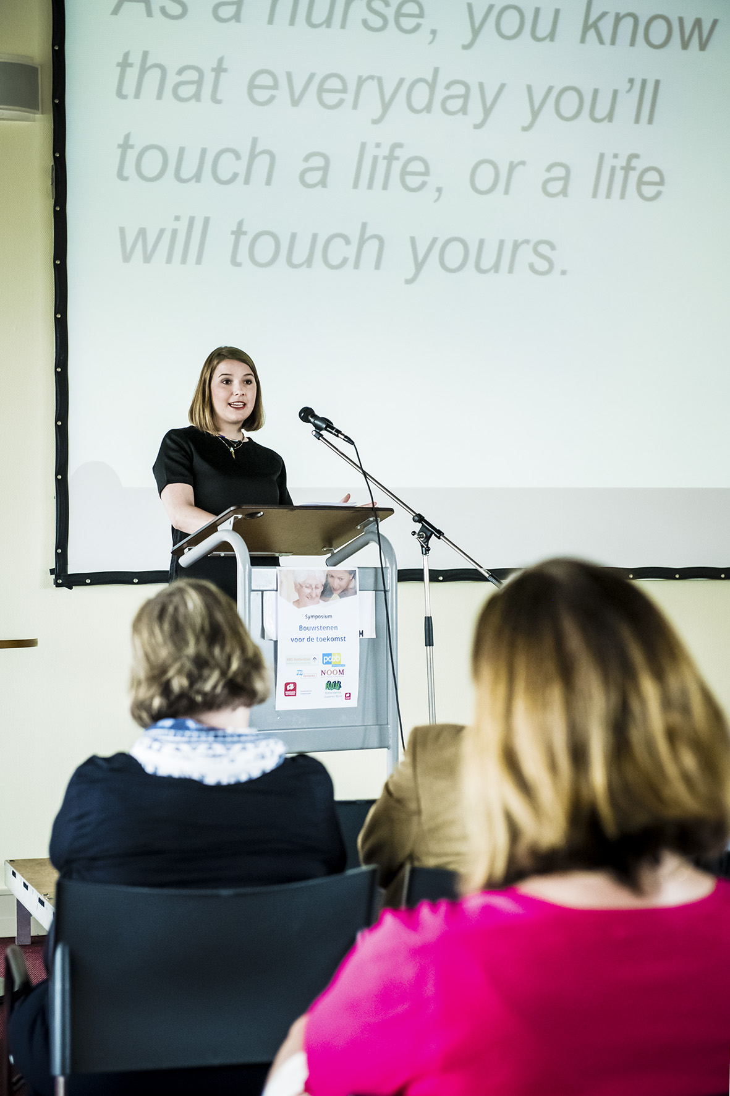
Voor wie is duaal studeren nu geschikt?
Ervaring leert dat het duaal traject vaak goed past bij studenten
die hun privé-zaken op orde hebben
die gemotiveerd zijn voor de sector/werkgever waar zij zich aan committeren
die graag onderdeel van een team/ organisatie willen zijn
die goed hun grenzen kennen aangeven
…

Slide 6
Waar kan je solliciteren voor het duaal traject?
Zie IVG Verpleegkunde - Hogeschool Rotterdam voor vacatures. Onze vaste duale partners zijn:
Aafje, Albert Schweizer Ziekenhuis, Careyn, Curamare, De Zellingen, Erasmus MC (Sophia kinderziekenhuis en psychiatrie), Franciscus Gasthuis & Vlietland, GGZ Delfland, Humanitas, Ikazia Ziekenhuis, Ijsselland ziekenhuis, Laurens, Maasstad Ziekenhuis, Parnassia/Antes, Rijndam Revalidatie, Van Weel-Bethesda Ziekenhuis (Curamare), Zorg door contact, Yulius
Andere organisatie gevonden? Neem dan contact met een van de stagecoördinatoren op om af te stemmen of dat akkoord is.
Notes:
Aanvullingen; particulier …

Slide 7

Contractvoorwaarden
Procedure:
Propedeuse behaald
Sollicitatieprocedure verschilt per instelling
Wat wij redelijk achten:
Contract van minimaal 24uur exclusief onderwijsuren
Begeleiding t.a.v je competentieontwikkeling
Financiële vergoeding conform CAO
Collegegeld en boekengeld wordt vergoed
Nawerken

Slide 8
Sollicitatieprocedure september
Kan altijd solliciteren via de website van de zorgaanbieders
Voor periode september 2026;
Tussen ma 23 maart en 27 maart 2026 informeert zorginstelling je of je bent aangenomen of niet
Uiterlijk vrijdag 3 april 2026 laat je je definitieve keuze aan zorginstelling weten.
Voor periode 2027 Tussen ma 22 maart en vr 26 maart 2027 informeert de zorginstelling of je bent aangenomen of niet
Uiterlijk vrijdag 02 april 2027 laat je je definitieve keuze aan de zorginstelling weten.

Slide 9
Sollicitatieprocedure februari
Zorginstelling laat eerste werkweek november, uiterlijk eerste vrijdag de student weten of hij aangenomen is.
Student: uiterlijk 2e vrijdag van november laat je weten of je opleidingsplaats accepteert.

Slide 10
Vragen?

